Slide 1

MONEY MEOW BANK
招财猫银行
让 AI 智能地
办银行业务
共享业务规则
服务端校验与本人授权
技术答辩 / 约 10 分钟 / 2026.10.30
招财猫银行 / 比赛演示作品，非真实银行
01 / 11
Notes:
各位评委好，我们的项目是招财猫银行，一个将自然语言交互接入银行业务流程的智能体系统。今天用十分钟介绍它的业务能力、技术架构和安全边界。项目目前运行在明确标识的演示环境，尚未接入真实银行资金通道。

Slide 2
MONEY MEOW BANK
答辩的三条主线
让自然语言进入办理流程，同时保留明确的业务约束
01
安全性
谁有权操作？
按角色鉴权，资金操作由本人确认
02
业务能力
规则如何一致？
统一接口办理，关键规则由 shared 复用
03
Agent
助手怎样办事？
先查询与补充参数，执行后依据回执回答
招财猫银行 / 比赛演示作品，非真实银行
02 / 11
Notes:
设计这个系统时，我们始终围绕三个问题展开。安全上，怎样保证对话不会绕过客户授权，失败不会留下部分资金变化，业务上，怎样让账户、支付、账单和理财遵守一致的规则。智能体上，怎样让助手先查询权威信息，再把用户的需求带入可确认的办理流程。我们的做法是把业务规则放到服务端和共享模块中，让模型理解需求、解释结果，由银行服务验证条件并返回回执。

Slide 3
MONEY MEOW BANK
五层架构，共用业务核心
Agent 经银行 API 办理业务，银行服务负责资金事实与授权校验
客户端
网页 / 安卓 / 工作人员 / IM
01
面向客户与员工的业务入口
接口层
银行 API / 员工 API / Agent API
02
身份、契约与会话归属
应用层
银行业务服务 / Agent 运行时
03
业务处理、角色工具与审计
规则层
shared 共享业务规则
04
账户、会员、预算、账单与理财匹配
数据层
PostgreSQL / AI 会话持久化
05
银行业务数据与分角色会话
契约先行 / 规则共享 / 事务提交；数据库最小权限迁移仍需完善
招财猫银行 / 比赛演示作品，非真实银行
03 / 11
Notes:
整体架构分为五层，最上方是网页、安卓、员工和 IM 入口，下一层负责接口契约与身份校验。应用层包含银行业务服务，以及基于 DSH 运行时的客户、工作人员和运维三类智能体，各自使用对应的工具与权限。共享规则层让后端与浏览器演示复用账户、预算、会员和理财等规则，减少重复实现带来的差异。底层使用 PostgreSQL 保存银行业务数据和按命名空间区分的智能体会话，提醒任务另有独立存储。Agent 办理银行业务仍须调用银行接口，不能直接修改资金账本，当前数据库最小权限迁移仍需完善。

Slide 4
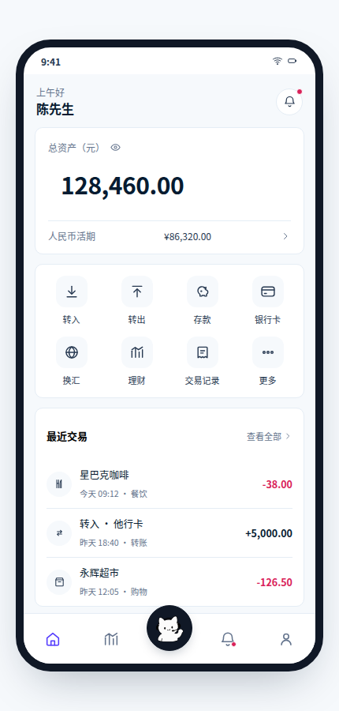
MONEY MEOW BANK
账户与支付
资金账户承载余额，银行卡承载使用规则
1
储蓄资金账户
一个对客账户号，币种分别记账
CNY
USD
HKD
人民币
美元
港币
多张卡共用资金账户
卡状态、开关与限额约束支付
转账需核验完整信息、本人确认并生成业务记录
界面设计稿，金额为演示数据
招财猫银行 / 比赛演示作品，非真实银行
04 / 11
Notes:
账户与支付首先要明确资金究竟属于哪里，所以我们规定每位客户只有一个储蓄资金账户。人民币、美元和港币分别作为余额分区记账，多张银行卡共用这个账户，申请卡片或换汇都不会另开资金账户。银行卡独立管理激活、锁定、挂失、消费开关及限额，每个卡组织至多保留一张占用名额的卡。付款前由服务端核对账户归属、币种、可用余额和相应限制，需要验证的操作由本人输入支付密码。这样可以把卡片状态、客户级冻结和单笔资金预留区分清楚，避免界面操作改变了账务关系。

Slide 5
MONEY MEOW BANK
转账的预留、结清与释放
以进入在途窗口的转账为例，结清与撤销分别处理本笔预留
01
02
03
受理与授权
在途预留
结清扣账
核验收款、费用与密码
可用额减少，账面未扣
按原确认条件执行
撤销或拦截：释放本笔预留
其他指令与币种不变，释放不称退款
同一币种：账面余额 = 可用余额 + 冻结金额
本金与费用同事务；持久化失败整体回滚；幂等重放返回原结果
招财猫银行 / 比赛演示作品，非真实银行
05 / 11
Notes:
转账这里重点介绍需要进入在途窗口的指令，系统先核对收款人、账户与费用，再完成本人确认和支付验证。进入在途状态时，账面余额尚未扣减，只在实际付款币种的可用余额中预留本金和手续费。客户在有效窗口内撤销，或工作人员拦截时，系统只释放这笔指令记录的预留，其他指令和币种保持原状。到期或放行后，系统按原来确认的条件扣账，持久化失败则整体回滚相关业务变化，同一幂等请求也不能重复扣款。已经扣款、仅等待清算更新的交易属于另一种状态，不能套用在途撤销规则，回执必须如实反映这些差别。

Slide 6
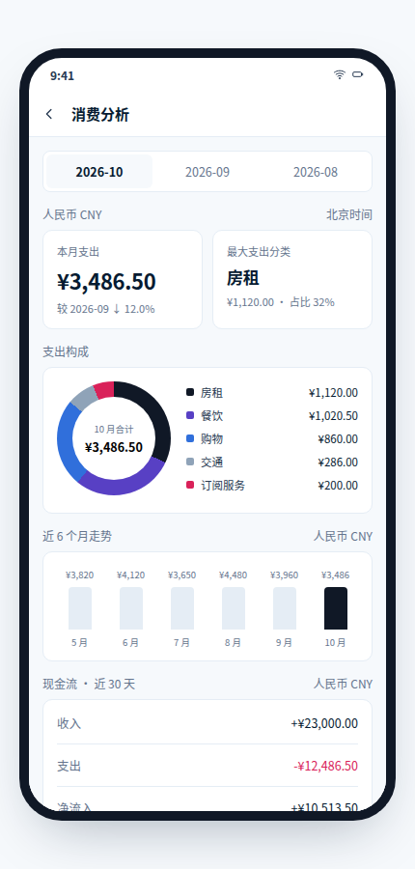
MONEY MEOW BANK
账单与资金
从可核查的流水出发，区分统计、扣账前控制与记账后分类
账单与现金流
筛选、分页与 CSV 导出
按币种、北京时间自然月统计
账户内换汇不计收支
扣账前：预算检查
按商户累计当日支出，超额整笔拒绝
30 积分兑换指定日 +20 元额度券
记账后：异步分类
分类失败不撤销已成功的消费
界面设计稿，金额为演示数据
预算仅约束系统内模拟消费，不拦截转账、换汇或理财
招财猫银行 / 比赛演示作品，非真实银行
06 / 11
Notes:
账单与资金关注的是统计口径和消费约束，月度、年度报告按所选币种和北京时间统计，账户内部换汇不计作收入或支出。流水支持条件筛选、分页和 CSV 导出，当前周期明确标注查询截止时间，查询失败也不会伪装成零金额。支出预算按商户和自然日累计，在模拟消费扣账之前检查额度，超出任一适用预算就整笔拒绝。消费先完成记账，分类模型在后台补充类别，上游失败保留其他分类，不影响已经完成的资金交易。预算额度不等于账户余额，也不会形成冻结，当前拦截范围仅限系统内模拟消费。

Slide 7
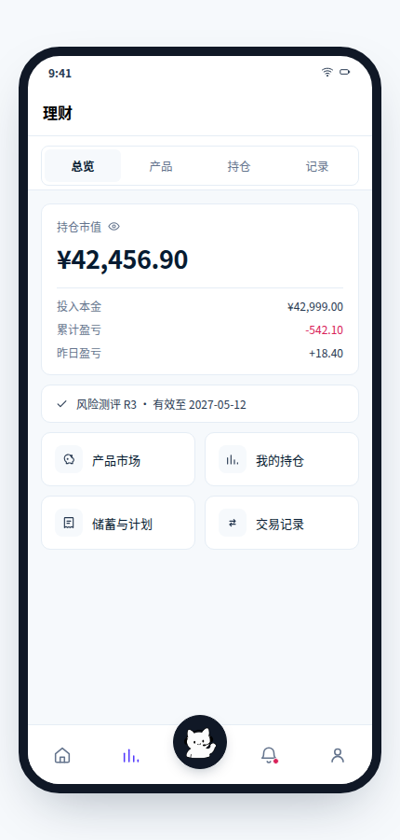
MONEY MEOW BANK
理财与储蓄
匹配结果解释筛选依据，申购授权保留在独立办理流程中
01
测评与筛选
C1–C5 对应最高 R1–R5
按金额、期限与费用给出匹配及排除理由
02
开户与申购
开户资格、适当性与本人风险抄录
支付密码核验后执行申购
03
赎回与计划
按开放批次先进先出处理赎回
目标、定投保存计划，自动扣款尚未开放
虚构产品与演示净值；赎回即时演示记账，无真实清算
界面设计稿，金额为演示数据
招财猫银行 / 比赛演示作品，非真实银行
07 / 11
Notes:
理财流程从有效的风险测评开始，客户的 C1 到 C5 适当性等级对应产品 R1 到 R5 的风险范围。匹配功能结合拟投入金额和期限要求筛选，展示匹配及排除原因，结果只供参考，不预测收益，也不代表申购已经获准。申购还需要开通理财资格，由本人抄录风险确认语句并验证支付密码，资金通过唯一储蓄账户结算。赎回逐批次检查封闭期，按先进先出的顺序处理可赎回份额，当前使用演示即时记账，没有真实异步清算。产品和净值属于虚构演示配置，存钱目标与定投目前只管理计划，尚未开放自动扣款执行。

Slide 8
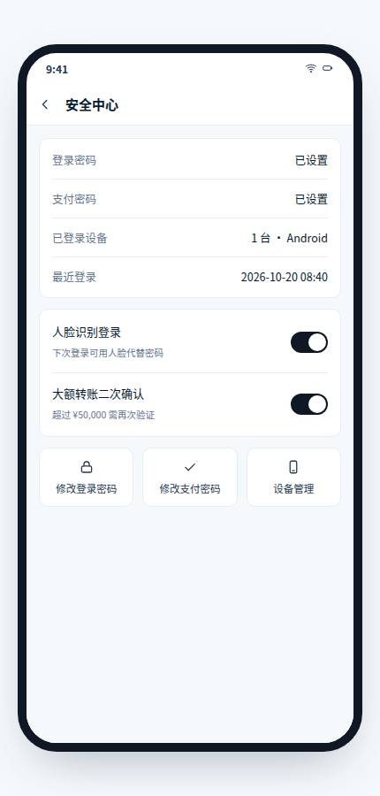
MONEY MEOW BANK
个人与安全
身份、会员权益与支付保护各有职责
5
支付密码连续错误五次
冻结支付和敏感操作
重新登录或重启不能解除
恢复需关联工单并核验身份
换手机号：人脸核身及新号短信校验
敏感卡信息：短时展示，支付密码不进入对话存档
会员按上月日均 AUM 评定
升级即时生效，降级缓冲两个评定周期
界面设计稿，金额为演示数据
短信、人脸与资金服务当前按演示模式运行
招财猫银行 / 比赛演示作品，非真实银行
08 / 11
Notes:
个人与安全既包括客户日常设置，也包括跨入口统一执行的保护规则。支付密码连续错误五次会触发客户级冻结，错误次数持久化保存，重新登录、重启服务或重置密码都不能自行解除。冻结后仍保留登录、普通只读查询和联系客服，支付与敏感操作则停止，已有余额和资金预留不会因此改变。解冻必须由具备权限的工作人员关联在办工单、核验身份并留下审计，运维角色不能代客解冻。会员等级按上月日均资产评定，实时资产达标可以升级，连续两个评定周期未达标才降级，等级权益不会豁免支付验证和理财适当性要求。

Slide 9
MONEY MEOW BANK
Agent 的授权执行链
模型理解与表达，银行服务校验条件并执行资金变化
用户意图
工具查询
银行 API
理解需求、补充参数
读取权威业务信息
校验后执行并返回回执
资金操作先经过本人授权
确认卡展示内容，身份核验后一次性执行；超时拒绝
授权绑定客户、会话、调用、参数与有效期
银行令牌和支付密码不进入模型工具参数
DSH 运行时 / 分角色工具白名单 / 查询逐次验证归属 / 依据回执回答
招财猫银行 / 比赛演示作品，非真实银行
09 / 11
Notes:
Agent 的关键是把理解需求与执行权限分开，模型先调用允许使用的工具，读取本人账户下的权威信息。白名单只读查询可以直接执行，涉及写入或敏感信息时，则按操作要求展示确认卡、补充信息并验证身份。授权绑定当前客户、会话、调用、参数和有效期，在实际执行前再次校验，而且只能消费一次，聊天中一句确认不能代替这个步骤。银行令牌和支付密码不会进入模型工具参数，最终成功与否以银行服务返回的回执为准。客户、工作人员和运维使用不同的身份与工具集，即使通过微信进入，渠道绑定也不会扩大银行权限。授权超时会拒绝执行，避免过期确认继续生效。

Slide 10
MONEY MEOW BANK
设计特点与接入边界
用具体机制说明智能如何参与业务
微信协同
分角色 Agent
客户、客服与运维使用不同工具
绑定本人身份后查询与接收提醒
资金操作仍需独立确认和核验
预算与积分
扣账前控制，按日累计积分
可解释匹配
员工 IM 已启用服务
真实消息投递仍待完整验收
展示理财筛选及排除理由
模拟消费与共享核心
验证限额、预算、记账与多端规则
真实银行尚未接入；提醒和匹配结果不替代金融授权
招财猫银行 / 比赛演示作品，非真实银行
10 / 11
Notes:
我们的特色集中在日常使用与办理规则的结合，微信连接让客户能够在本人私聊中查询信息，并在独立确认后安排日程提醒。提醒只投递用户确认的文字与时间，不会授权转账或自动执行金融业务。客户、工作人员和运维各有 Agent，面对不同的任务，也使用各自的权限和工具。理财匹配解释筛选理由，预算则把消费约束和积分连接起来，符合条件的历史日可获得积分，三十积分兑换指定日期二十元的预算额度。它增加的是模拟消费预算额度，不是现金奖励，这些机制都由确定规则执行，助手负责把它们说明白。模拟消费便于验证卡限额、预算和记账流程，多端则复用统一接口与共享规则。员工IM服务已启用，但真实员工消息投递仍待完整验收，真实银行资金通道目前也尚未接入。

Slide 11
MONEY MEOW BANK
项目成果与下一步
共享规则
明确授权
可核查结果
下一步
P0
合作银行接入
真实资金链路与清算验收
P1
实名、监管与权限
真实适配与最小权限迁移
P2
自动执行与可靠性
计息、计划及多副本恢复验证
当前已形成演示闭环，真实金融服务须经合作银行接入与验收
招财猫银行 / 比赛演示作品，非真实银行
11 / 11
Notes:
最后，我们已经在演示环境中形成由共享规则、本人授权和可核查回执连接的业务闭环。下一阶段的首要工作是接入合作银行，完成真实资金链路与清算验收，再推进短信实名、监管适配及数据库最小权限迁移。计息和自动计划执行，以及多副本、恢复演练和容量验证，则是后续持续完善的方向。当前作品仍是演示系统，真实金融服务必须在合作和验收条件具备后提供，谢谢各位，欢迎提问。

